Slide 1
Эмоционально-волевая сфера ЛИЧНОСТИ
Подготовила
Яковицкая Дарина
Проф.обучение
1 курс

Slide 2
План
Чувства и эмоции
Виды эмоциональных состояний
Воля и волевая регуляция поведения

Slide 3
эмоции
Эмоции – это особый класс психических процессов и состояний, связанных с инстинктами, потребностями и мотивами, отражающих в форме непосредственного переживания значимость действующих на индивида явлений и ситуаций для осуществления его жизнедеятельности.

Slide 4
Функции Эмоций
Приспособительная функция
Сигнальная функция
Побудительная функция
Подкрепляющая функция
Переключательная функция
Коммуникативная функция

Slide 5
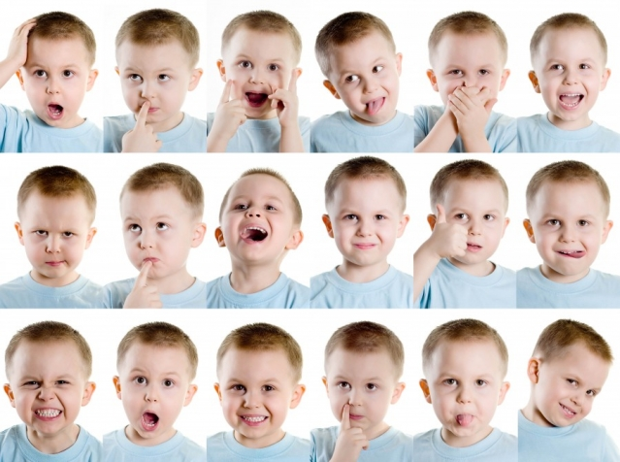
виды эмоций и эмоциональных состояний
настроение
аффект
страсть
страх
стресс
фрустрация

Slide 6
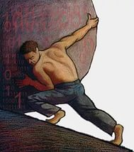
Воля и волевая регуляция поведения
Воля– это способность человека действовать в направлении сознательно поставленной цели, преодолевая при этом внешние и внутренние препятствия (то есть свои непосредственные желания и стремления).

Slide 7
Основные функции воли
выбор мотивов и целей;
регуляция побуждения к действию при недостаточной или избыточной мотивации;
организация психических процессов в адекватную систему действий, выполняемых человеком;
мобилизация психических и физических возможностей при преодолении препятствий, возникающих на пути к достижению поставленных целей.

Slide 8
Сложный волевой акт состоит из следующих действий:
осознание цели и стремление ее достичь;
осознание ряда возможностей достичь цели;
появление мотивов, подкрепляющих или опровергающих эти возможности;
борьба мотивов и выбор;
принятие одной из возможности в качестве версии;
преодоление внешних препятствий при осуществлении принятого решения и достижение поставленной цели.

Slide 9
Спасибо за Внимание!

